Slide 1
Debatt
Några viktiga begrepp…

Slide 2
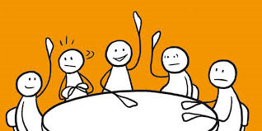
Debatt
Två eller fler debattörer försöker övertyga en grupp åhörare i en avgränsad fråga genom att föra fram sina argument.

Slide 3
Tes
Ett påstående som man tar ställning till.

Slide 4
Argument
Det man lyfter fram för att bevisa eller övertyga.

Slide 5
Stödargument
Argument som stöder ett tidigare framfört argument.

Slide 6
Motargument
Argument som talar emot ett tidigare framfört argument.

